Slide 1
ГБПОУ КК «Гулькевичский строительный техникум»
Учебно- производственное подразделение: малая учебная фирма «Металлист»
Юридический адрес: 352190, Краснодарский край, г. Гулькевичи, ул. Советская,41
Е-mail: gst2011@inbox.ru
Телефон/факс: 8 (861 60) 3-44-21
малая учебная фирма
металлист

Slide 2
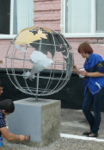
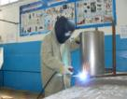
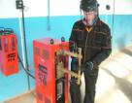
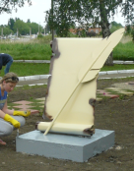
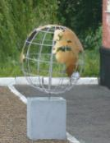
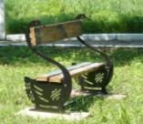
Государственное бюджетное профессиональное образовательное учреждение Краснодарского края Гулькевичский строительный техникум
Направление деятельности: металлообработка
Учебно- производственное подразделение: малая учебная фирма «Металлист»
Юридический адрес: 352190, Краснодарский край, г. Гулькевичи, ул. Советская,41
Е-mail: gst2011@inbox.ru
Телефон/факс: 8 (861 60) 3-44-21
Занятость в подразделении: 14 человек:
- Педагогов 4 человека
- Студентов 10 человек
Мы и наша работа:

Slide 3
Основные сведения:
Дата создания | 9 сентября 2013 год
Распорядительные документы о создании | 1.Приказ №420/1 от 9 сентября 2013 «О создании малой учебной фирмы» 2. Положение о малой учебной фирме
Профиль деятельности | Металлообработка
Сфера деятельности | Благоустройство территории
Количество педагогов, занятых в МУФ | 4 человека
Количество студентов, занятых в МУФ | 10 человек
малая учебная фирма
металлист

Slide 4
Структура МУФ:
Руководитель | Малышенко С.В. –мастер производственного обучения
Заведующий производством | Степко С.П. – руководитель структурного подразделения (заведующий учебно-производственными мастерскими)
Руководитель производственного участка | Бакланов А.Н. –мастер производственного обучения
Руководитель планово-технологического отдела | Попова Т.В. –мастер производственного обучения
Сотрудники | 1. Карякин М.О –студент 3 курса 2. Парнюк И.Б. –студент 3 курса 3.Рыбина Н.А. -студентка 2 курса 4. Фролов В.Н. –студент 2 курса 5.Сапогова Е. А. –студентка 2 курса 6. Баранов В – 2студент курса 7. Николаевская Д.Д. - студентка 2 курса 8. Лавская Н.А. - студентка 1 курса 9.Колесникова - студентка 1 курса 10.Крохмалев – студент 1 курса
малая учебная фирма
металлист

Slide 5
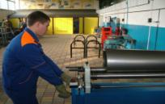
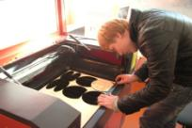
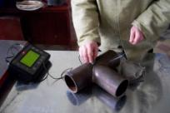
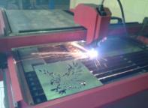
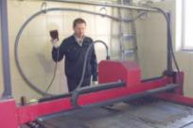
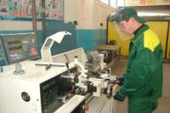
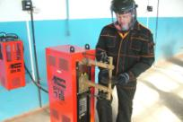
Материально- техническая база
малая учебная фирма
металлист

Slide 6
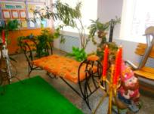
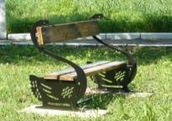
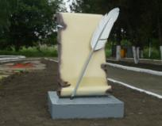
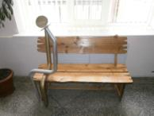
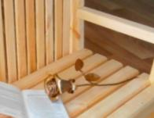
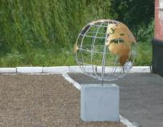
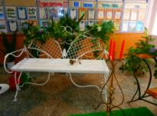
Выпускаемая продукция
малая учебная фирма
металлист

Slide 7
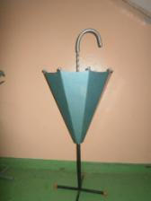
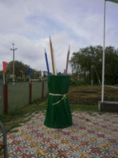
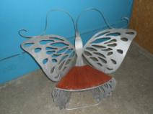
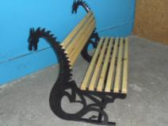
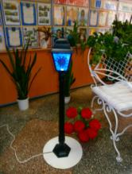
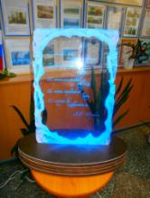
Выпускаемая продукция
малая учебная фирма
металлист

Slide 8
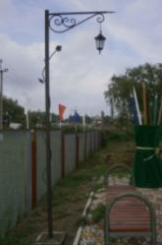
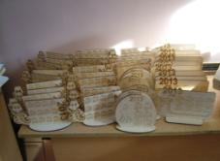
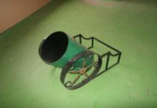
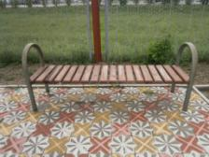
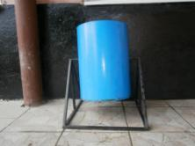
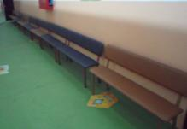
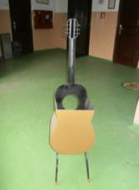
Выпускаемая продукция
малая учебная фирма
металлист

Slide 9
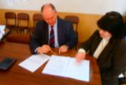
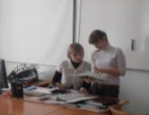
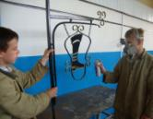
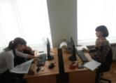
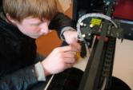
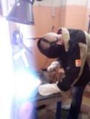
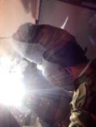
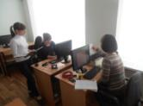
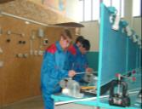
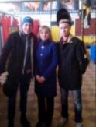
«…Работа - лучший способ наслаждаться жизнью…» И. Кант
малая учебная фирма
металлист

Slide 10
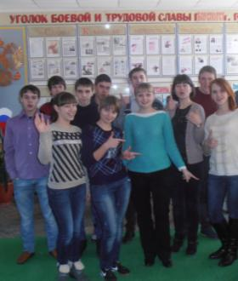
Мы – студенты Гулькевичского строительного техникума и нам здесь нравится!
малая учебная фирма
металлист

